Slide 1
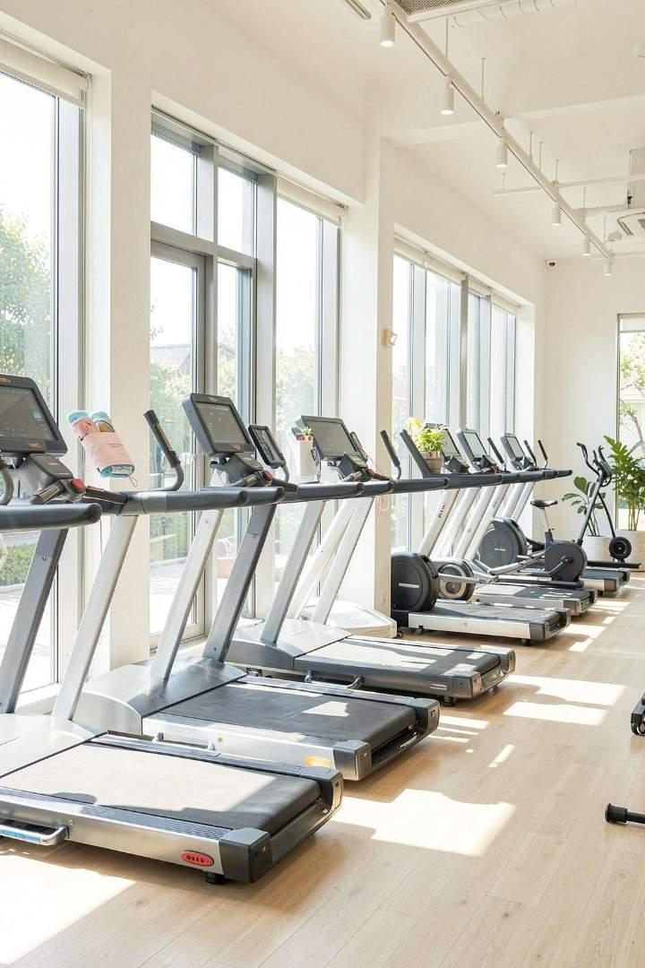
Plataforma Web de Gimnasios: Ejercicio Inteligente
integrantes:Felipe Villanueva,Jose Vasquez,Mauricio Dominhual

Slide 2



Definición e Impacto
El Proyecto
Plataforma web que conecta usuarios con gimnasios cercanos y proporciona guías de ejercicio personalizadas según sus necesidades.
Relevancia
Resuelve la brecha entre usuarios que buscan entrenar y la dificultad de encontrar instalaciones adecuadas en su zona.
Viabilidad
Implementable en un semestre utilizando tecnologías web estándar y datos de geolocalización accesibles públicamente.

Slide 3



Perfil de Egreso e Intereses
Competencias Aplicadas
Conexión Profesional
Intereses del Equipo
Desarrollo full-stack, diseño UX/UI, integración de APIs de mapas y gestión de bases de datos relacionales.
Experiencia real en soluciones digitales para el sector wellness y tecnología aplicada a salud.
Innovación en fitness, tecnología web moderna y emprendimiento digital orientado al usuario final.

Slide 4

Factibilidad y Riesgos
✅ Factibilidad
Tiempo suficiente para desarrollar un MVP con funcionalidades core: búsqueda de gimnasios y guías básicas de ejercicio.
⚠️ Riesgos Identificados
Disponibilidad de datos de gimnasios, integración de APIs externas y escalabilidad en la fase inicial del proyecto.
🛡️ Mitigación
Usar APIs públicas disponibles, comenzar con una zona geográfica limitada y adoptar arquitectura modular extensible.

Slide 5




Objetivos Generales y Específicos
Crear una plataforma web funcional que facilite el acceso a información de gimnasios y guías de ejercicio para cualquier usuario.
Geolocalización
Base de Ejercicios
Implementar búsqueda de gimnasios basada en ubicación del usuario en tiempo real.
Construir un catálogo estructurado de ejercicios con instrucciones y nivel de dificultad.
Búsqueda Filtrada
Interfaz Intuitiva
Sistema de filtros por distancia, tipo de gimnasio, horarios y especialidades disponibles.
Diseño UX/UI centrado en el usuario, accesible desde cualquier dispositivo y navegador.

Slide 6
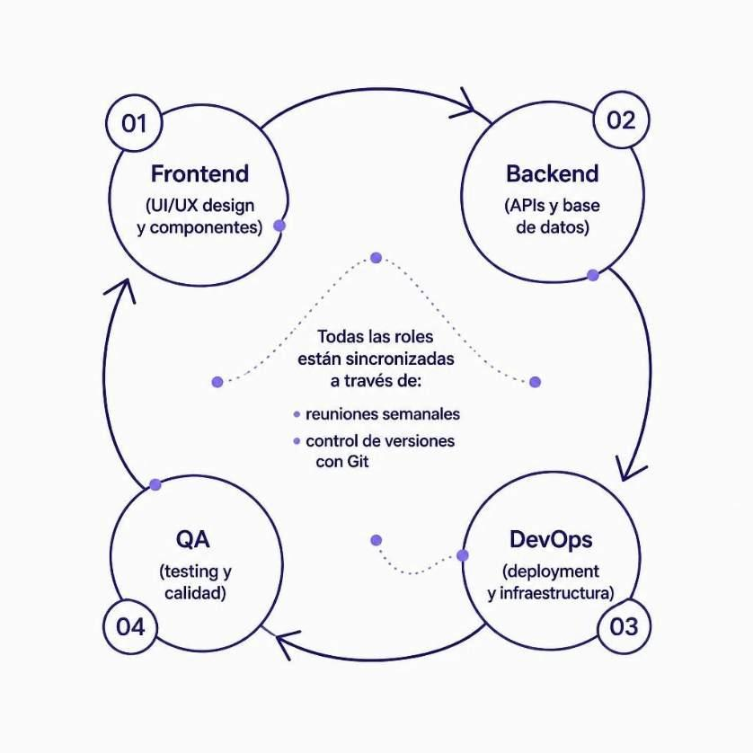
Metodología de Trabajo
Enfoque Ágil
Desarrollo en sprints de 2 semanas con entregables incrementales y revisión continua del equipo.
Roles Definidos
Herramientas
Frontend · Backend · DevOps · QA — cada miembro con responsabilidades claras y colaboración cruzada.
Git para control de versiones, Jira para gestión de tareas y reuniones semanales de sincronización.

Slide 7
Plan de Trabajo e Hitos
Semanas 1–2
1
Diseño de arquitectura, setup del entorno de desarrollo y prototipo inicial de UI.
2
Semanas 3–6
Desarrollo backend, integración de APIs de mapas y construcción de la base de datos de ejercicios.
Semanas 7–8
3
Testing exhaustivo, optimización de rendimiento y deployment en servidor de producción.
4
Semana 9
Documentación técnica completa y presentación final del proyecto ante evaluadores.

Slide 8
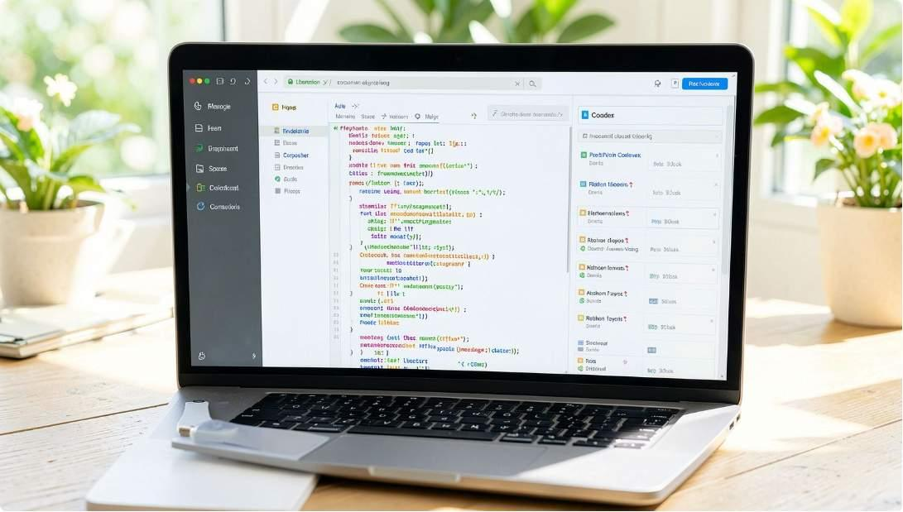
Evidencias del Proyecto
Entregables Técnicos
Código fuente completo en repositorio Git con historial de commits
Documentación de APIs y arquitectura del sistema
Manual de usuario con capturas de pantalla y flujos
Demostración Funcional
Búsqueda de gimnasios por ubicación con visualización en mapa interactivo
Guías de ejercicio interactivas accesibles desde la plataforma
Métricas de Éxito
Tiempo de respuesta, cobertura de gimnasios y satisfacción en testing con usuarios reales

Slide 9

Próximos Pasos
01
Validar Datos y APIs
Confirmar disponibilidad de fuentes de datos de gimnasios y APIs de terceros (mapas, geolocalización).
02
Definir Stack Tecnológico
Acordar con el equipo las tecnologías finales: framework frontend, backend, base de datos y hosting.
03
Crear Roadmap Detallado
Elaborar el backlog completo con sprints, tareas asignadas y criterios de aceptación por entregable.
04
Iniciar Desarrollo
Arrancar la primera semana con la configuración del entorno y el primer prototipo navegable de UI.

